Slide 1
应用安全配置
Apache与Mysql安全配置
安全中心 杨勇 coolcyang

Slide 2

应用安全配置
Apache
Mysql

Slide 3
Apache安全配置
安全补丁更新
敏感信息保护
最小化安全原则
访问控制
防DOS配置
日志维护和保护

Slide 4
Apache安全配置
版本&安全补丁更新
  security.oa.com
  www.apache.org安全公告
  http://httpd.apache.org/security_report.html
下载发行版校验

Slide 5
Apache安全配置
安全补丁更新
敏感信息保护
最小化安全原则
访问控制
防DOS配置
日志维护和保护

Slide 6
Apache安全配置
问题
  Apache有哪些敏感信息？
  泄露这些敏感信息会有哪些危害？
  您如何屏蔽这些信息？

Slide 7
Apache安全配置
敏感信息保护
  屏蔽banner
    ServerTokens Prod
    ServerSignature Off
  屏幕默认目录
    /var/www/icons 下文件
    /var/www/htdocs下默认文件
    /var/www/manual下默认文件
    /var/www/cgi-bin下默认文件
  屏蔽枚举帐户
    UserDir public_html
    注释掉该行
    #UserDir public_html

Slide 8
Apache安全配置
敏感信息保护
  去掉索引功能Options –Indexes
  例子
    Apache虚拟主机的配置应该在httpd.conf里第一个虚拟主机前面加上这段设置，当用户用IP访问时候默认跳转到部门主页中。
    <VirtualHost XXX.XXX.XXX.XXX>
    ServerName serverdomin.qq.com
    DocumentRoot /usr/local/apache/htdocs
    <Directory "/usr/local/apache/htdocs">
    Options -Indexes -Includes
    Order deny,allow
    Deny from all
    </Directory>
    </VirtualHost>

Slide 9
Apache安全配置
安全补丁更新
敏感信息保护
最小化安全原则
访问控制
防DOS配置
日志维护和保护

Slide 10
Apache安全配置
最小化安全原则--模块
  编译
    例子
      $ ./configure \
      > --prefix=/usr/local/apache \
      > --enable-module=rewrite \
      > --enable-module=so \
      > --disable-module=imap \
      > --disable-module=userdir
  检查
    静态编译
    DSO编译方式
Notes:
Httpd –l
Vi httpd.conf

Slide 11
Apache安全配置
安全补丁更新
敏感信息保护
最小化安全原则
访问控制
防DOS配置
日志维护和保护

Slide 12
Apache安全配置
访问控制
  Web根目录设置
    DocumentRoot /应为 web首页目录
  启动帐户
    启动Apache的帐号应为nobody
      User nobody
      Group nogroup

Slide 13
Apache安全配置
访问控制
  设置合理的属主
    cp httpd /usr/local/apache/bin
    chown 0 /usr/local/apache/bin/httpd
    chgrp 0 /usr/local/apache/bin/httpd
    chmod 511 /usr/local/apache/bin/httpd
  设置合理的权限
    # chown -R root:root /usr/local/apache
    # find /usr/local/apache -type d | xargs chmod 755
    # find /usr/local/apache -type f | xargs chmod 644
    # chmod -R go-w /usr/local/apache
Notes:
如果允许非root用户对由root执行或读写的文件有写权限，则会危及系统。 比如，别人有可能会覆盖httpd的执行文件， 那么下一次启动时，就会执行任意的代码。 如果日志目录(对一个非root用户)是可写的， 别人就有可能用一个指向其他系统文件的连接来覆盖日志文件， 使那个文件被改写为杂乱的数据。 如果日志文件本身是可写的，别人就可能伪造其记录。

Slide 14
Apache安全配置
安全补丁更新
敏感信息保护
最小化安全原则
访问控制
防DOS配置
日志维护和保护

Slide 15
Apache安全配置
AntiDOS配置-配置连接参数
  HARD_SERVER_LIMIT
  MinSpareServers 与MaxSpareServers
  MaxClient s
  Keep-Alive
  StartServers
  TimeOut
  MaxKeepAliveRequests
  KeepAliveTimeout
Notes:
HARD_SERVER_LIMIT
MinSpareServers 与MaxSpareServers
MaxClient
Keep-Alive
StartServers
TimeOut
KeepAliveTimeout

Slide 16

Apache安全配置
调整参数 | 建议参数
HARD_SERVER_LIMIT | 设置Apache同时连接的最大进程数。
MinSpareServers | 最小空闲子进程数。
MaxSpareServers | 最大空闲子进程数。
MaxClient | 同时处理的最大用户连接数。
Keep-Alive | 关闭HTTP/1.0和HTTP/1.1的长连接特性。 当有静态页面时，开启，但应调小KeepAliveTimeOut
StartServers | 启动Apache服务后的启动的进程数。
TimeOut | 客户端和服务端连接超时时间。
MaxKeepAliveRequests | 一个连接发起的请求数
KeepAliveTimeout | 服务在关闭连接前，等待下一次请求的时间。
Notes:
Timeout
指GET请求时间
PUT POST请求的每个TCP包之间的时间
TCP包之间的时间间隔

Slide 17
Apache安全配置
调整参数 | 建议参数
HARD_SERVER_LIMIT | 8193
MinSpareServers | 100
MaxSpareServers | 200
MaxClient | 400
Keep-Alive | off
StartServers | 300
TimeOut | 60
MaxKeepAliveReques | 根据实际负载调整
KeepAliveTimeout | 2

Slide 18
Apache安全配置
安全补丁更新
敏感信息保护
最小化安全原则
访问控制
防DOS配置
日志维护和保护

Slide 19
Apache安全配置
日志维护和保护
  设置权限
  日志格式
    存放位置（独立分区）
    Common Log Format (CLF)
    127.0.0.1 - username [10/Oct/2000:13:55:36 -0700] "GET /apache_pb.gif HTTP/1.0" 200 2326
    组合记录格式(Combined Log Format ）
    127.0.0.1 - username [10/Oct/2000:13:55:36 -0700] "GET /apache_pb.gif HTTP/1.0" 200 2326 "http://www.example.com/start.html" "Mozilla/4.08 [en] (Win98; I ;Nav)"

Slide 20
Apache安全配置
日志维护和保护
  日志回滚
    回卷日志
      mv access_log access_log.old
      mv error_log error_log.old
      apachectl graceful
      sleep 600
      gzip access_log.old error_log.old
    管道&rotatelogs回卷日志
    CustomLog "|/usr/local/apache/bin/rotatelogs /var/log/access_log 86400" common

Slide 21
MySQL安全配置
安全补丁更新
敏感信息
帐户及数据库角色
  默认帐户安全问题
  网络连接
  Msql授权表
  如何进行加固
危险函数
Mysql启动运行安全

Slide 22
MySQL安全配置
经常关注安全更新
  Security.oa.com
  Mysql官方网站
不轻易更换（eg：Mysql3->Mysql4）
  Union带来的漏洞
Notes:
Mysql从版本3.23.15默认要求MYSQL用户启动,如果需要ROOT启动需要加上-user=root的参数.(./safe_mysqld –user=root &)

Slide 23
MySQL安全配置
安全补丁更新
敏感信息
帐户及数据库角色
  默认帐户安全问题
  网络连接
  Msql授权表
  如何进行加固
危险函数
Mysql启动运行安全

Slide 24
MySQL安全配置
泄露密码
  bash_history
  .mysql_history
两个shell命令vs一个好习惯
  Shell>rm .bash_history
  Shell>rm .mysql_history
  Shell>ln –s /dev/null .bash_history
  Shell>ln –s /dev/null .mysql_history
Notes:
Mysql从版本3.23.15默认要求MYSQL用户启动,如果需要ROOT启动需要加上-user=root的参数.(./safe_mysqld –user=root &)

Slide 25
MySQL安全配置
安全补丁更新
敏感信息
帐户及数据库角色
  默认帐户安全问题
  网络连接
  Msql授权表
危险函数
Mysql启动运行安全

Slide 26
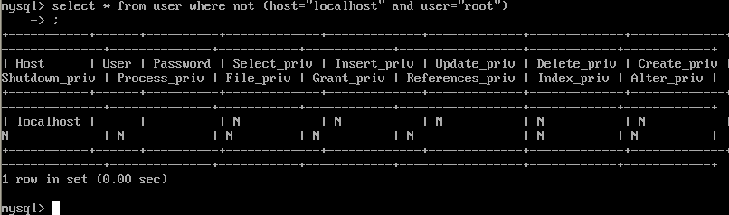
MySQL安全配置
Root空口令
匿名用户

Slide 27
MySQL安全配置
帐户和口令安全
  给mysql的root用户设置口令
    mysql> use mysql;
    mysql> update user set password=password('test') where user='root';
    mysql> flush privileges;
  删除匿名用户
    Mysql>delete from user where user=''

Slide 28
MySQL安全配置
老版本权限的问题
  版本3.21.xx:755
  版本3.22.xx:770
  版本3.23.xx:700(推荐)
推荐两个命令
  Shell>chown –R mysql.mysql /usr/local/mysql/var
  Shell>chown –R go-rwx /usr/local/mysql/var

Slide 29
MySQL安全配置
网络连接访问控制
  避免外部连接
    启动时Skip-networking
    my.cnf bind-address=内网ip
  限定连接IP
    mysql> grant select,insert,update,delete,create,drop privileges on test.* to test1@'192.168.1.0/255.255.255.0' identified by 'test';
  NT主机默认允许远程连接

Slide 30
MySQL安全配置
User表
  mysql>desc user;
  版本3.22.11版本以前的授权机制不完善(建议升级)
  GRAND&REVOK
  危险的权限
    Shutdown
    Process
    file
Notes:
Mysql从版本3.23.15默认要求MYSQL用户启动,如果需要ROOT启动需要加上-user=root的参数.(./safe_mysqld –user=root &)

Slide 31
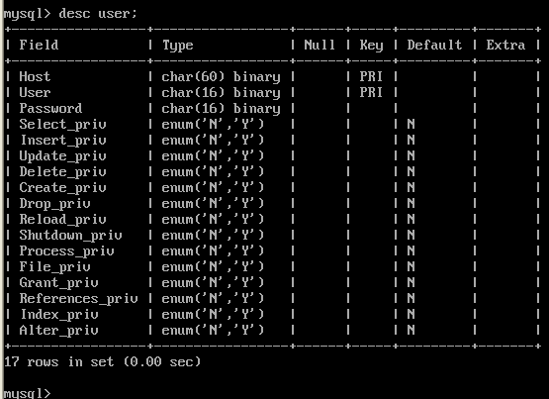
MySQL安全配置
User表
Notes:
user表是5个授权表中最重要的一个，列出可以连接服务器的用户及其加密口令，并且它指定他们有哪种全局（超级用户）权限。在user表启用的任何权限均是全局权限，并适用于所有数据库。所以我们不能给任何用户访问mysql.user表的权限！

Slide 32
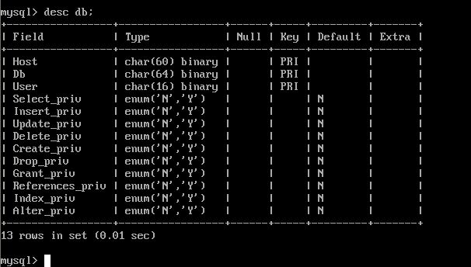
MySQL安全配置
Db表
Notes:
db表列出数据库，而用户有权限访问它们。在这里指定的权限适用于一个数据库中的所有表。

Slide 33
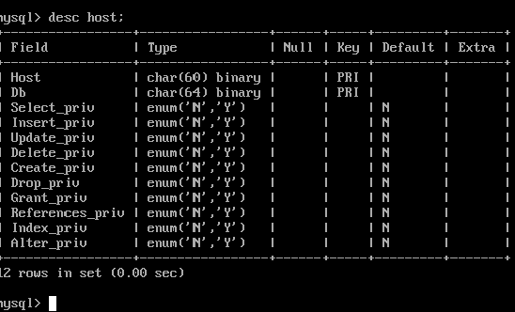
MySQL安全配置
Host表
Notes:
host表与db表结合使用在一个较好层次上控制特定主机对数据库的访问权限，这可能比单独使用db好些。这个表不受GRANT和REVOKE语句的影响，所以，你可能发觉你根本不是用它。

Slide 34
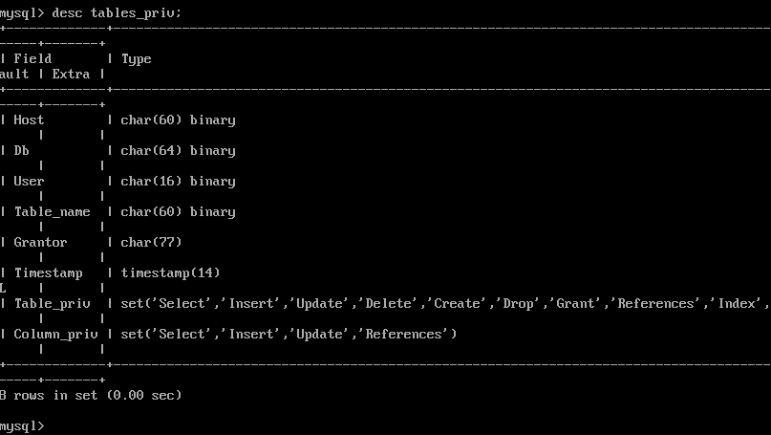
MySQL安全配置
Table_prive表

Slide 35
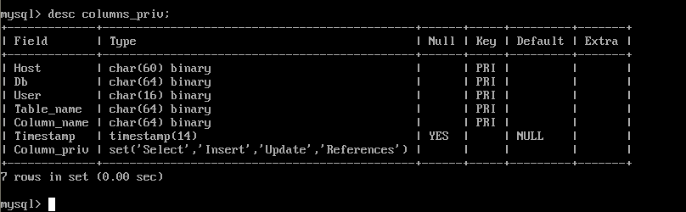
MySQL安全配置
Columns_priv表
Notes:
columns_priv表指定列级权限。在这里指定的权限适用于一个表的特定列

Slide 36
MySQL安全配置
授权表运行机制
  服务器检查是否允许该用户连接
    Host
    user
  用户进行的是否是授权操作
    权限生效条件
    *_priv

Slide 37
MySQL安全配置
思考题
  如何给数据库tencentdata设置如下权限
    用途：查询数据
    用户名：viewer
    密码：T3nc3t！965.A
    Web CGI程序主机IP : 172.16.1.1
Notes:
mysql> grant select,insert,update,delete,create,drop privileges on tencentdata.* to viewer@'172.16.1.1/255.255.255.0' identified by ' T3nc3t！965.A ';

Slide 38
MySQL安全配置
安全补丁更新
敏感信息
帐户及数据库角色
  默认帐户安全问题
  网络连接
  Msql授权表
危险函数
Mysql启动运行安全

Slide 39
MySQL安全配置
危险的函数
  LOAD DATA INFILE(只能读全局可读文件)
  SELECT …INTO OUTFILE(不能覆盖文件)

Slide 40
MySQL安全配置
常见攻击
  拥有FILE权限
    CREATE TABLE etc_passwd (pwd_entry TEXT);
    LOAD DATA INFILE "/etc/passwd" into TABLE etc_passwd;
    SELECT * FROM etc_passwd;

Slide 41
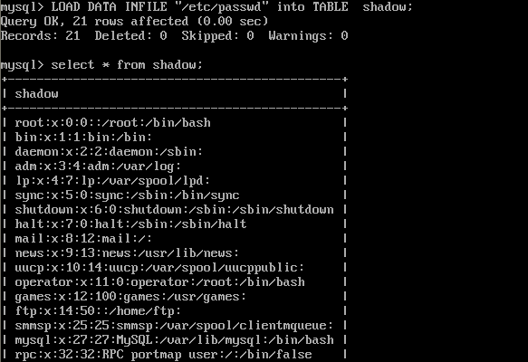
MySQL安全配置
读取文件

Slide 42
MySQL安全配置
导出后门
  mysql>create table a (cmd text);
  mysql>insert into a values (“<?php" );
  mysql>insert into a values (“phpinfo" );
  mysql>insert into a values (“<php?>" );
  mysql>select * from a into outfile “/usr/local/apache/cgi-bin/cmd.php";

Slide 43
MySQL安全配置
安全补丁更新
敏感信息
帐户及数据库角色
  默认帐户安全问题
  网络连接
  Msql授权表
危险函数
Mysql启动运行安全

Slide 44
MySQL安全配置
启动
  建议用非root权限启动（版本3.23.15）
  构建chroot环境
  启动MySQL服务器时加--skip-show-database使一般数据库用户不能浏览其它数据库
Notes:
Mysql从版本3.23.15默认要求MYSQL用户启动,如果需要ROOT启动需要加上-user=root的参数.(./safe_mysqld –user=root &)

Slide 45

结 论
应用环境往往十分复杂多变，这种复杂多变造成诸多安全隐患，这些隐患随时都可能被黑客利用，完成一次成功的入侵。因此对于应用安全，我们需要更多关注应用层的安全配置和加固工作！

Slide 46

谢谢！

